Slide 1

MIND MAP
18th May, 2020

Slide 2
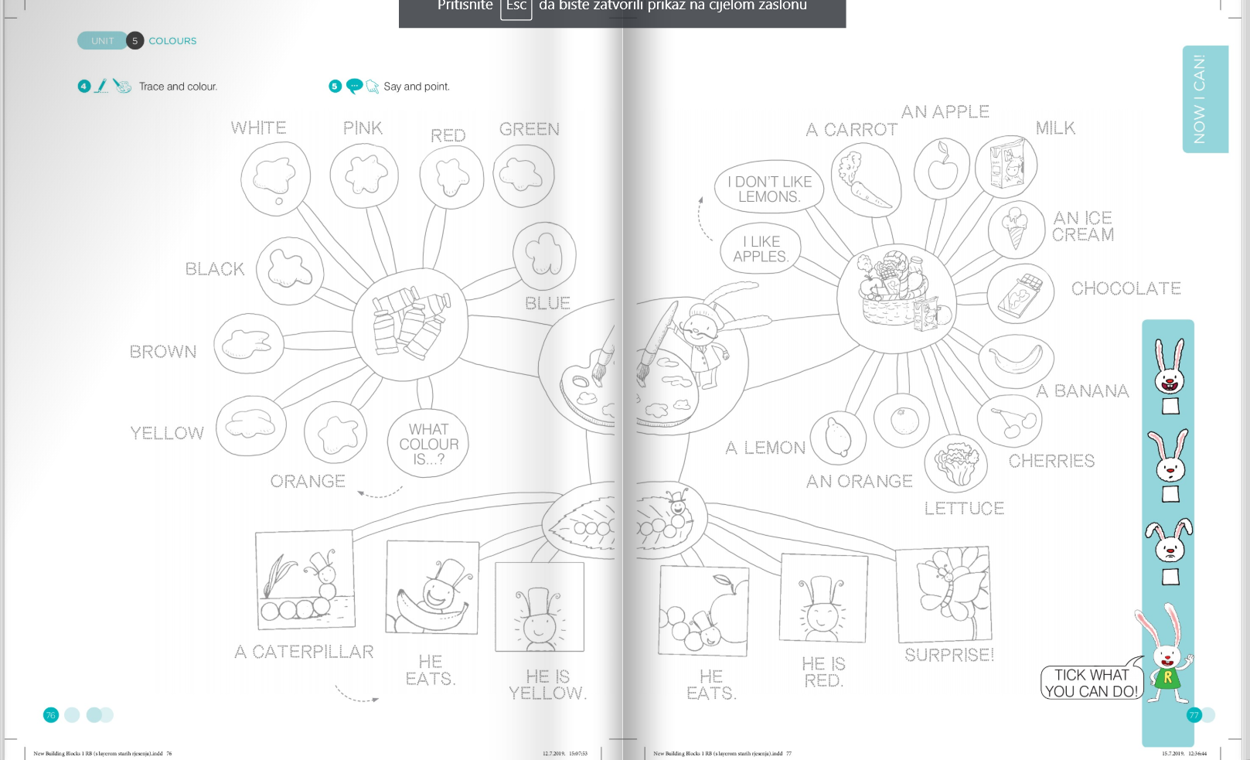

RADNA BILJEŽNICA STRANICA 76 I 77. TRACE AND COLOUR – PODEBLJAJ I OBOJI.

Slide 3
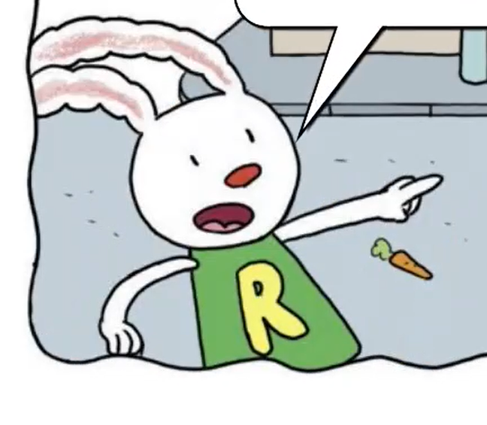
SLIKU RADNE BILJEŽNICE POŠALJITE TIJEKOM DANA.
BYE, BYE!
NE ZABORAVITE UČITI I PONAVLJATI RIJEČI.

